Slide 1
Муниципальное дошкольное образовательное учреждение
«Детский сад №60 комбинированного вида»
Проект в группе раннего возраста «УРОКИ МОЙДОДЫРА»
Выполнила: Воспитатель МДОУ «Д/с № 60 Скороскупова И.Н.
Ухта, 2020

Slide 2
«Все что усваивается человеком впоследствии, никогда не имеет той глубины, какой отличается все усвоенное в детские годы»
К.Д.Ушинский

Slide 3
Тип проекта: познавательно – игровой.
Вид проекта: краткосрочный (2 недели)
Участники проекта: дети 1,3 -2 лет, педагоги, родители воспитанников.

Slide 4
Актуальность:
Развитие культурно-гигиенических навыков у детей раннего возраста одна из наиболее актуальных проблем. Культурно-гигиенические навыки у детей воспитываются с самого раннего возраста. При их формировании идет простое усвоение норм и правил поведения, чрезвычайно важный процесс социализации малыша. Переход навыка в привычку достигается систематическим повторением его при определенных условиях. Привычки, приобретенные ребенком, сохраняются длительное время и становятся, как гласит народная мудрость, второй натурой.
Проблема:
В процессе работы с детьми ясельной группы по воспитанию КГН было замечено, что к выполнению некоторых из них дети подходят с особым усердием, к другим – недостаточно активно и внимательно.

Slide 5
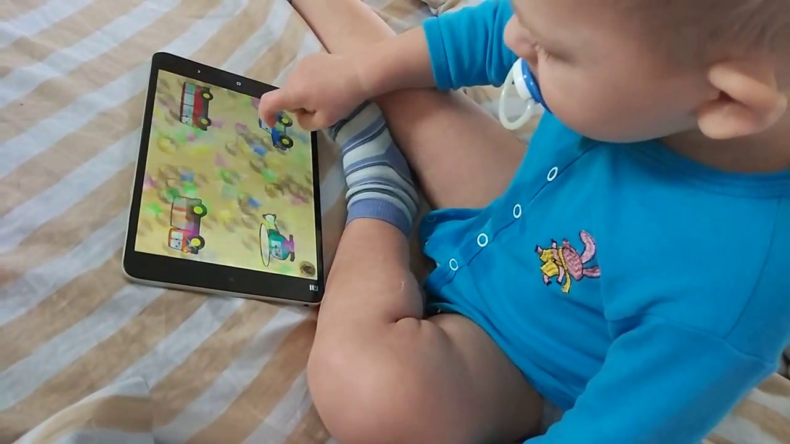

Slide 6
Цель проекта:
Формирование культурно-гигиенических навыков у детей второго года жизни через различные виды деятельности; развивать любознательность и познавательную активность.

Slide 7
Задачи для детей: 1. Формировать у воспитанников представления о правилах личной гигиены.
2. Формирование навыков владения предметами личной гигиены.
3. Воспитывать у детей желание выглядеть чистыми, опрятными.

Slide 8
Задачи для педагога: 1.Разнообразить развивающую среду предметными картинками и наглядно- демонстрационным материалом. 2.Подготовить консультации для родителей и привлечь к совместной работе по теме проекта.
3.Освоение педагогом проектной деятельностью.

Slide 9
Задачи для родителей:
Расширение представлений о необходимых
условиях для формирования культурно-гигиенических навыков в домашних условиях.
2. Активно привлекать родителей к соблюдению и развитию навыков гигиены дома.

Slide 10
Возможные риски:
Не все дети смогут участвовать в проекте, в связи с частой заболеваемостью.
Пути решения:
Провести индивидуальную и дополнительную работу с детьми и родителями.

Slide 11
Ожидаемые результаты для детей:
Повышение уровня освоения культурно-гигиенических навыков (пользуются мылом, аккуратно моют руки, лицо; насухо вытираются полотенцем после умывания, вешают полотенце на место).
Эмоциональная отзывчивость в процессе применения практических умений.

Slide 12
Ожидаемые результаты для педагога:
Повышение знаний по формированию культурно-гигиенических навыков у детей младшего дошкольного возраста.
Единство требований со стороны персонала группы и родителей.
Укрепление связи с родителями.
Педагог освоил проектную деятельность.

Slide 13
Этапы работы над проектом:
Первый этап:
Определение целей и задач проекта, его продолжительности. Определение проблемы.
Второй этап:
Предварительная работа – разработка совместного плана действий по достижению цели, создание информационной копилки.

Slide 14
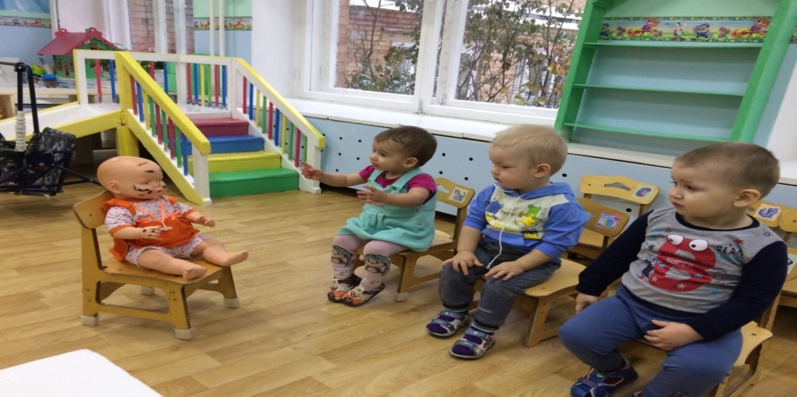
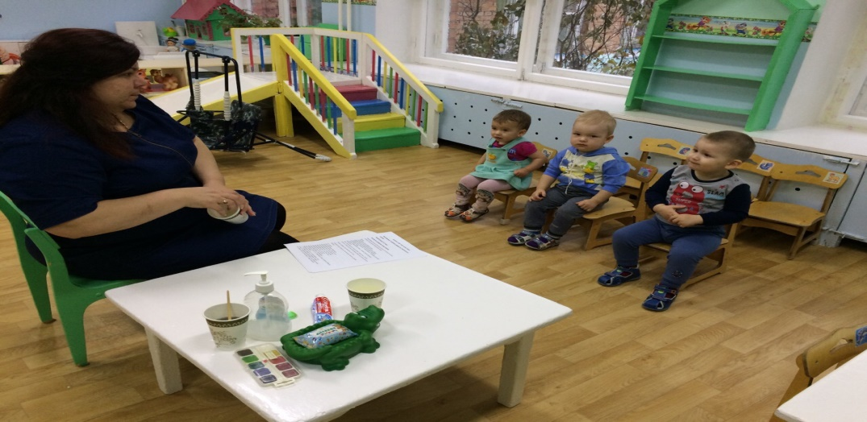
Третий этап. Основной.
Реализация проекта через различные образовательные области:
Познавательное развитие

Slide 15
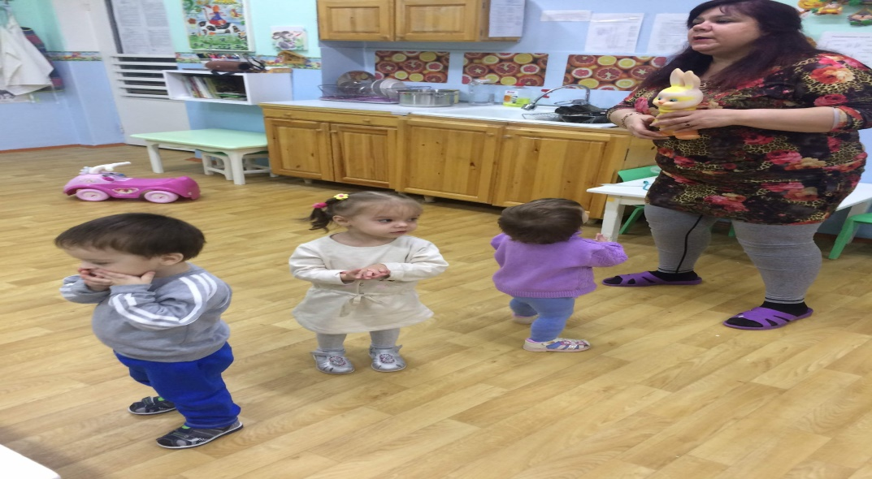
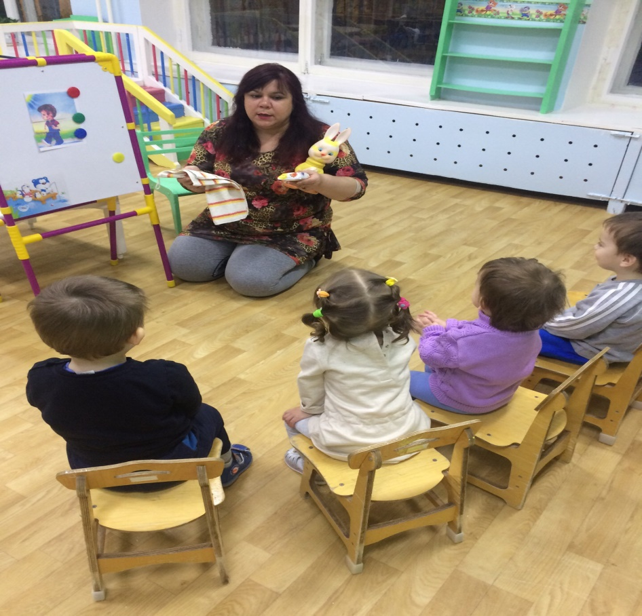
Познавательное развитие

Slide 16
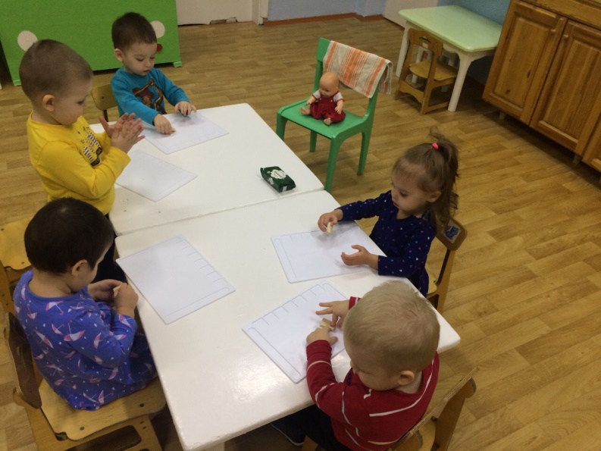
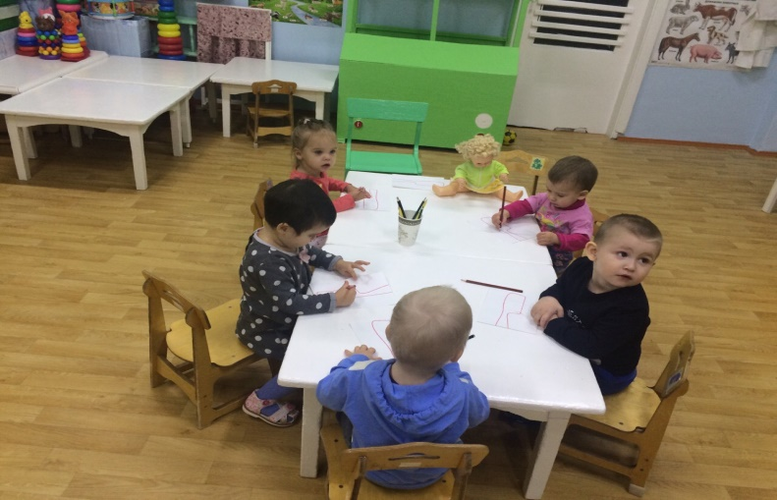
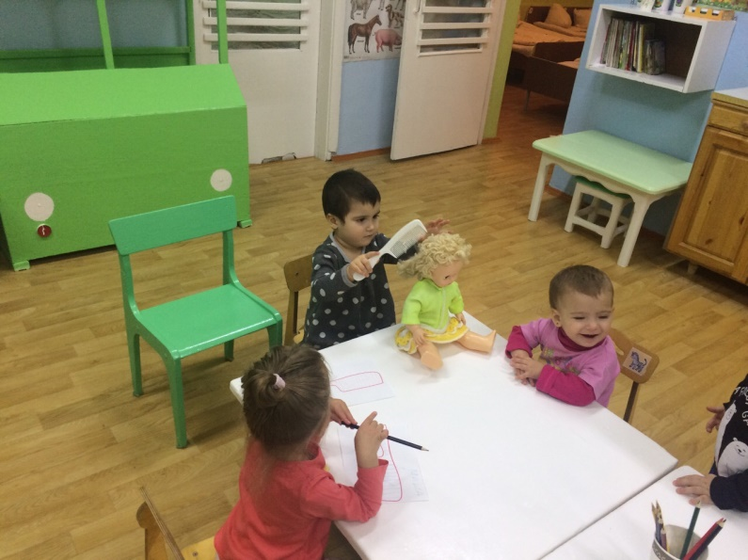
Художественно-эстетическое развитие
Лепка «Мыло для кукол»
Рисование расчески для кукол

Slide 17
Речевое развитие

Slide 18
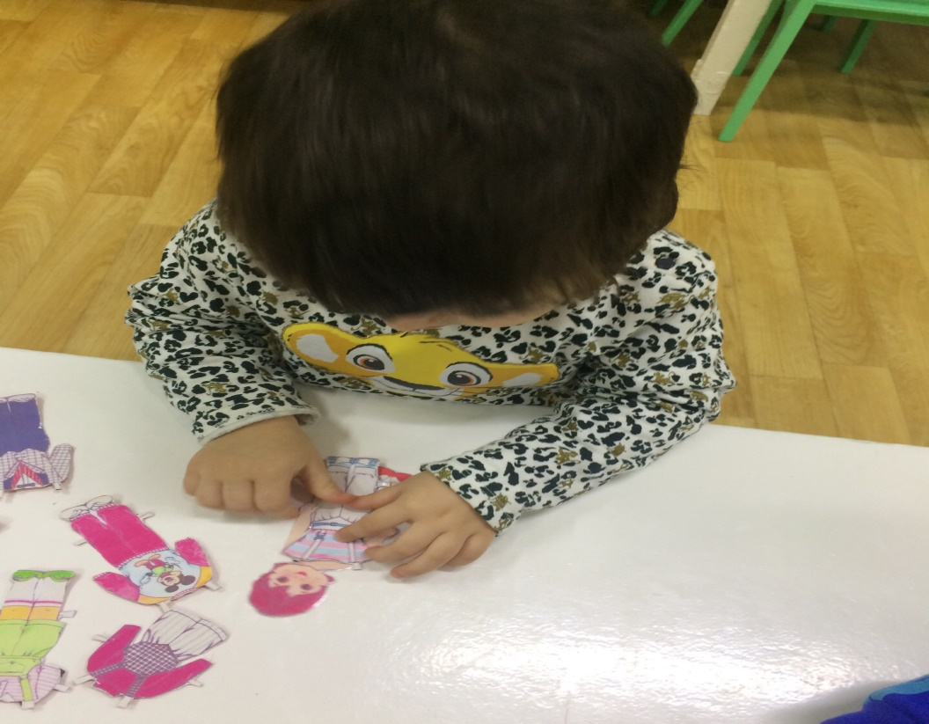
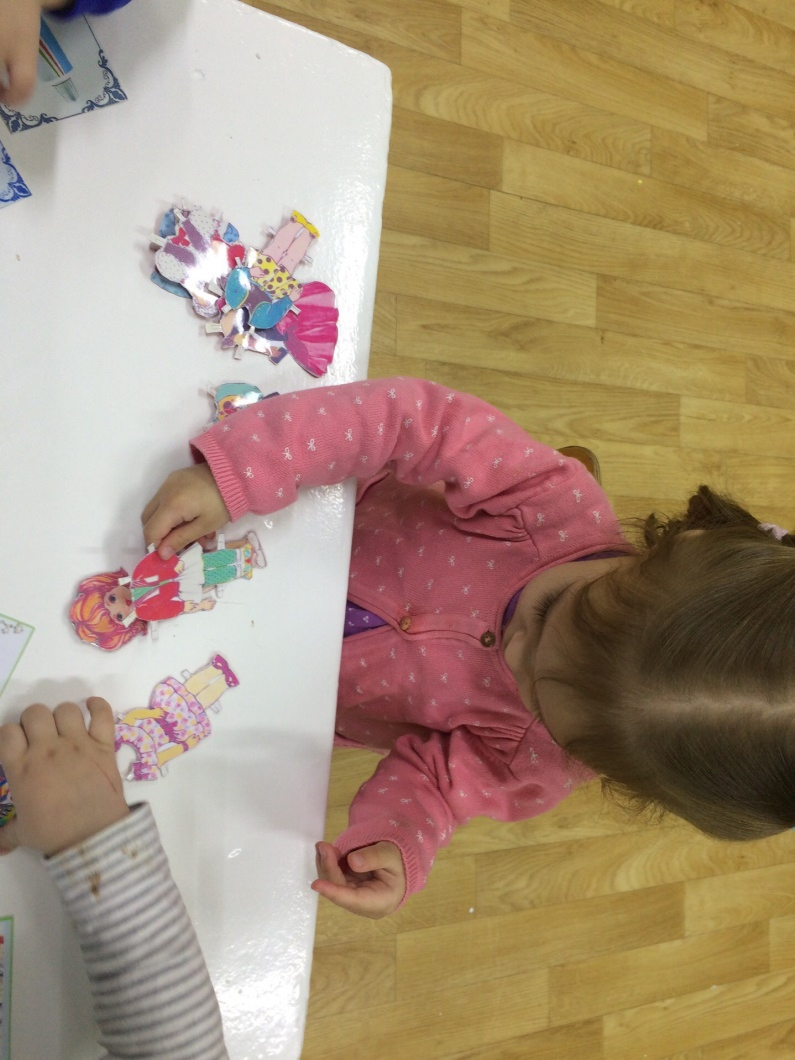
Социально-коммуникативное развитие

Slide 19
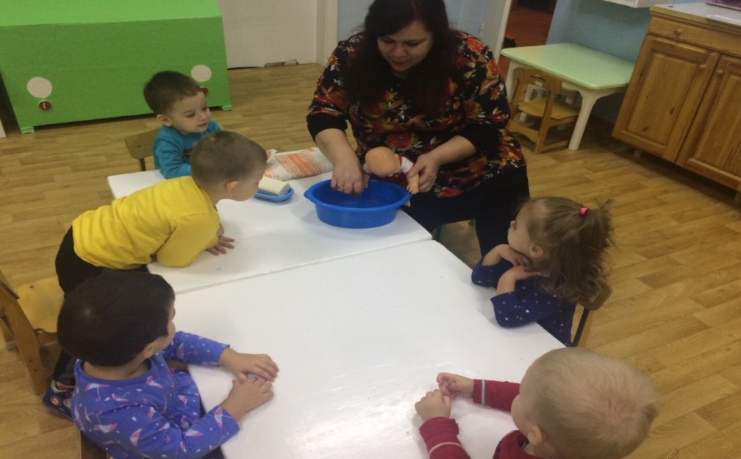
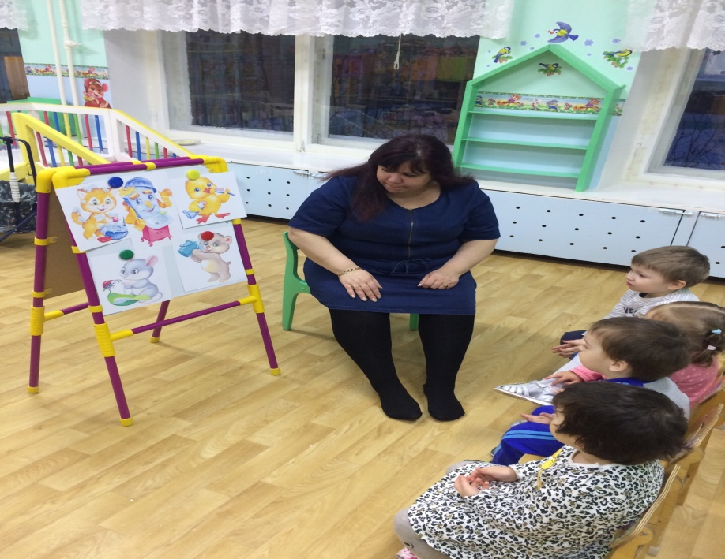
Водичка, водичка умой моё личико…
Рано утром на рассвете…

Slide 20
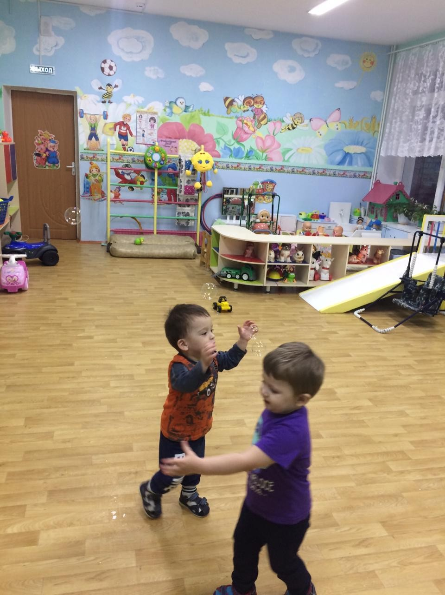
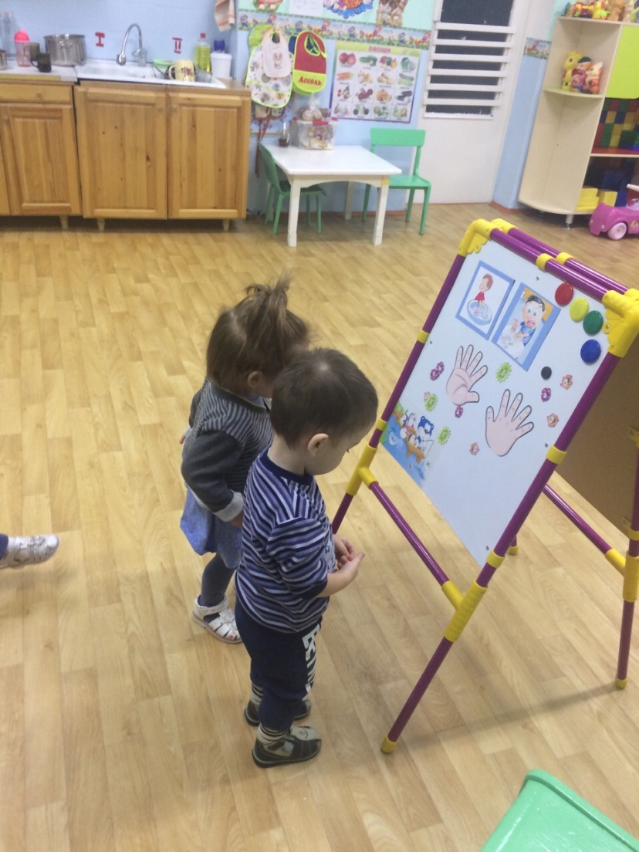
Игра «Мыльные пузыри»
Дидактическая игра «Микробы»

Slide 21
Работа с родителями:
Консультации о пользе оздоровительных мероприятий
«Правила гигиены»
«Как правильно одеть ребенка»
«Учимся мыть руки вместе»
«Здоровые зубы»
Наглядная информация для родителей на тему:
«Культурно-гигиенические навыки у детей младшего возраста»
«Чистые ручки»
«Как приучить ребёнка быть аккуратным»
«Что должен ребёнок иметь дома из предметов для развития культурно-гигиенических навыков»
Предварительная работа:
Родительское собрание на тему: «Формирование культурно гигиенических навыков у детей»

Slide 22
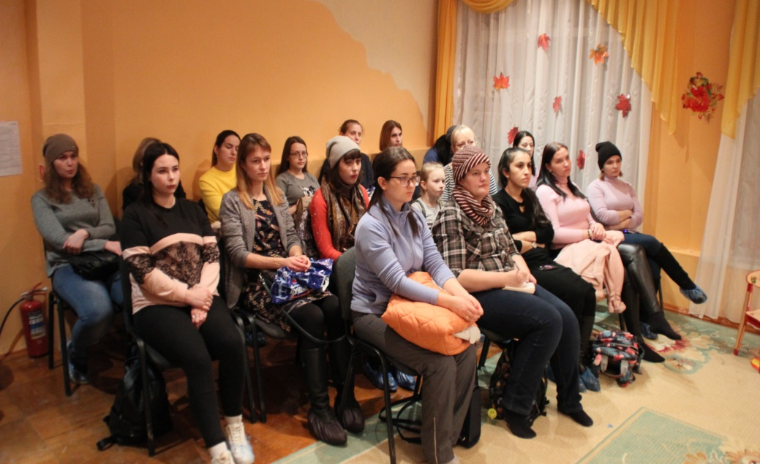
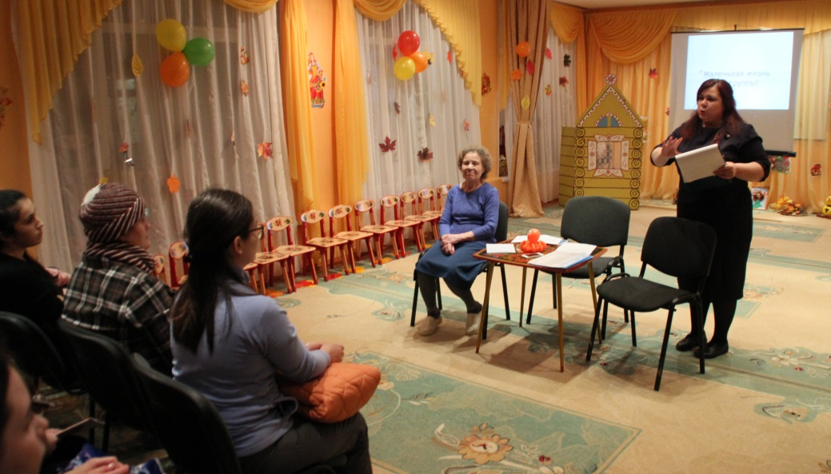
Родительское собрание

Slide 23
4 этап:
Презентация проекта для педагогов ДОУ, сообщение из опыта работы по проекту на педагогическом совете

Slide 24
Результат проекта для детей:
В ходе проведения проекта воспитанники, которые постоянно посещали ДОУ, лучше и больше освоили материал.
Дети познакомились с алгоритмом выполнения культурно – гигиенических навыков. Стали внимательнее и наблюдательнее к своему внешнему виду. Приучились следить за своим внешним видом, умеют правильно пользоваться мылом, аккуратно мыть руки, лицо, при этом засучив предварительно рукава; насухо вытираться после умывания, вешать полотенце на место, пользоваться расческой и носовым платком.

Slide 25
Результат проекта для педагога:
Оснастили предметно – развивающее пространство учебно – методическим комплексом: дидактическими играми, пособиями. Пополнилась методическая копилка методическими рекомендациями по формированию КГН. Педагог ознакомился с проектной деятельностью.

Slide 26
Результат проекта для родителей:
Повысились знания по формированию культурно гигиенических навыков у детей раннего возраста в домашних условиях.
Родители и педагоги тесно взаимодействуют по данной теме

Slide 27
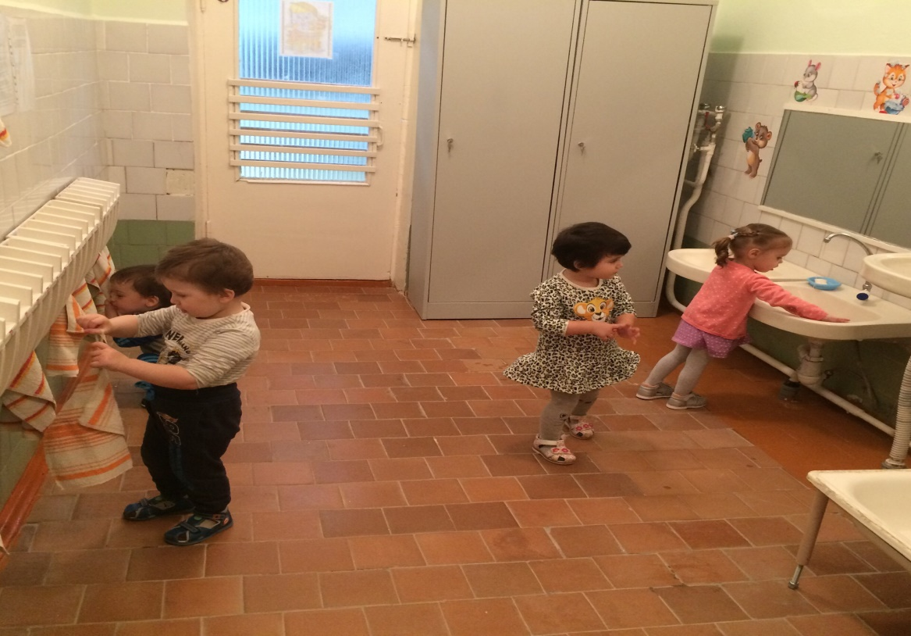
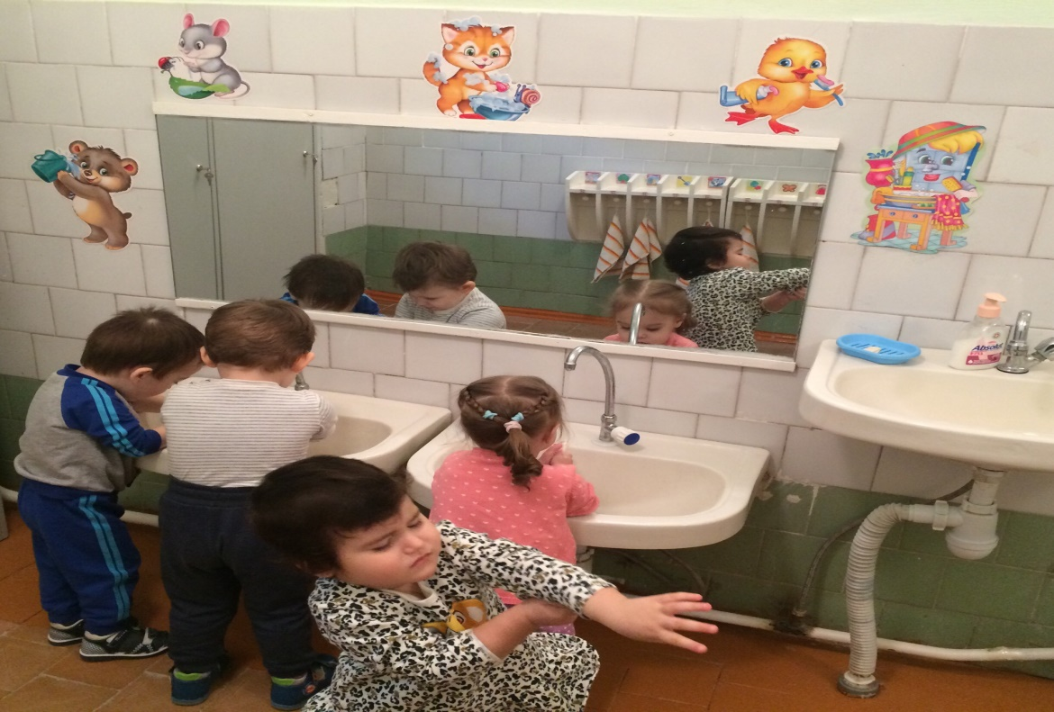

Slide 28
Перспектива проекта: Режимные процессы (кормление, укладывание на сон, подъем, сборы на прогулку и возвращение с прогулки, проведение гигиенических процедур) занимают существенную часть времени бодрствования. Дети нуждаются в терпеливом обучении и непосредственной помощи взрослого. Систематическое использование в режимных моментах культурно – гигиенических навыков дадут положительный результат здорового образа жизни детей.

Slide 29
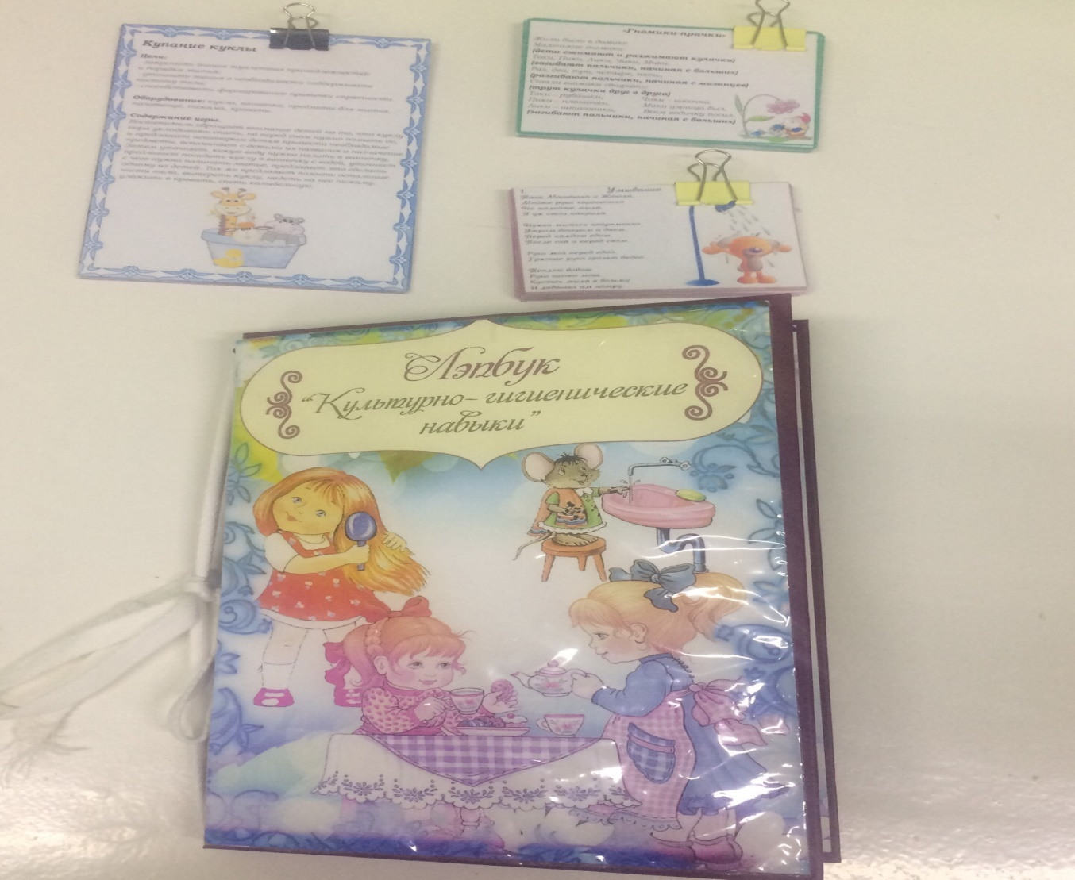
Продукт проекта

Slide 31
Спасибо за внимание!!!

